Slide 1


Методические материалы по вопросам обеспечения безопасности, организации профилактической и воспитательной работы в школе
Государственное бюджетное учреждение, осуществляющее психолого-педагогическую
и медико-социальную помощь «Центр диагностики и консультирования» Краснодарского края
Коровина Марина Александровна, педагог-психолог ГБУ «Центр диагностики и консультирования» КК

Slide 2
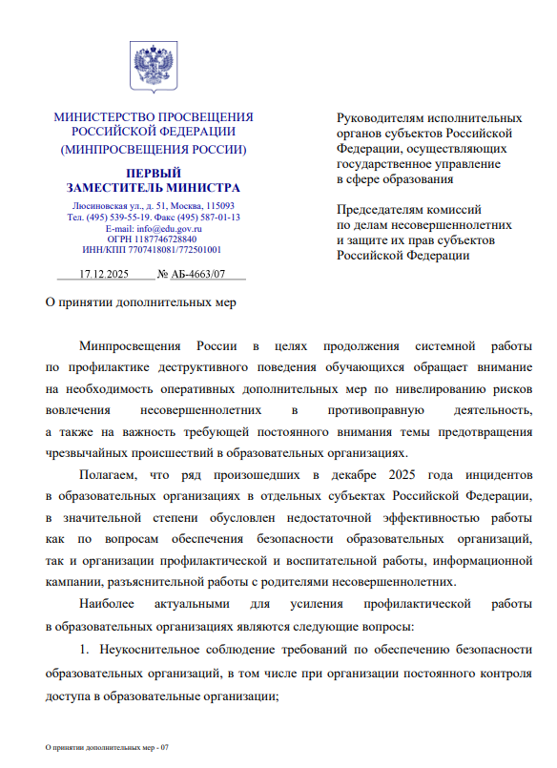
Методические рекомендации для педагогов по профилактике вовлечения подростков в деструктивные субкультуры и несанкционированные массовые мероприятия (письмо Минпросвещения России от 15 марта 2023 г. № АБ-1144/07)
Информационно-методические материалы по организации профилактической работы в образовательных организациях, реализующих основные общеобразовательные программы начального общего, основного общего и среднего общего образования, а также в профессиональных образовательных организациях о вопросам предотвращения распространения идеологического воздействия террористических течений на обучающихся (письмо от 11 апреля 2023 г. № ТВ-784/03)

Slide 3
Методические рекомендации «Профилактика девиантного поведения обучающихся в образовательных организациях: психолого-педагогический скрининг и формирование благоприятного социально-психологического климата» (письмо Минпросвещения России от 28 июля 2023 г. № 07-4251)
Методические рекомендации для социальных педагогов общеобразовательных организаций «Организация индивидуальной профилактической работы с отдельными категориями несовершеннолетних обучающихся в общеобразовательных организациях: деятельность социального педагога» с кейс-технологиями при проведении индивидуальной профилактической работы с отдельными категориями несовершеннолетних обучающихся (письмо от 9 августа 2024 г. № 07-3879)
Методические материалы по признакам девиаций, действиям специалистов органов и организаций системы образования в ситуациях социальных рисков и профилактике девиантного поведения обучающихся «Навигатор профилактики» (письмо Минпросвещения России от 26 ноября 2024 г. № 07-5707)

Slide 4
Типовые сценарии (включая презентационные материалы) Всероссийских родительских собраний по вопросам профилактики тяжких, особо тяжких преступлений, совершенных несовершеннолетними, включая вопросы профилактики преступлений несовершеннолетних в сфере незаконного оборота наркотиков, в том числе с использованием компьютерных технологий «Дети и опасность онлайн. Будьте бдительны!», а также вовлечения несовершеннолетних в совершение общественно опасных противоправных деяний с использованием компьютерных технологий «Дети и опасность онлайн: Экстремизм и терроризм. Будьте бдительны!» (письмо Минпросвещения России от 19 февраля 2025 г. № 07-689)
Памятка для обучающихся, родителей (законных представителей) и педагогических работников по вопросам противодействия травле (буллингу), разработанная совместно с федеральным государственным бюджетным образовательным учреждением высшего образования «Саратовская государственная юридическая академия» и федеральным государственным бюджетным учреждением «Центр защиты прав и интересов детей» (письмо Минпросвещения России от 10 апреля 2025 г. № 07-1614)

Slide 5
Методические рекомендации «Алгоритмы деятельности педагога-психолога (психолога в сфере образования) по оказанию психологической помощи участникам образовательных отношений» (письмо от 10 апреля 2025 г. № 07-1613)
Методические рекомендации по вопросам межведомственного взаимодействия при организации деятельности по профилактике суицидов и опасного поведения несовершеннолетних (письмо от 19 мая 2025 г. № 07-2233)
Памятка для родителей и педагогов в целях профилактики киберпреступлений в отношении несовершеннолетних (письмо Минпросвещения России от 20 мая 2025 г. № 07-2227)
Методические рекомендации по организации работы с несовершеннолетними иностранными гражданами, склонными к совершению преступлений и правонарушений, в образовательных организациях в целях недопущения совершения противоправных деяний (письмо Минпросвещения России от 4 июля 2025 г. № 07-3202)

Slide 6
Методические рекомендации «Формирование антикризисных подразделений в центрах психолого-педагогической, медицинской и социальной помощи» (письмо от 30 сентября 2025 г. № 07-5146)
Методические материалы для специалистов по алгоритмам действий, направленных на предупреждение вовлечения несовершеннолетних в деструктивные группы, признакам девиантного (отклонявшегося) онлайн поведения детей и подростков с учетом рисков, выявленных в информационно телекоммуникационной сети «Интернет» – «Навигатор профилактики социальных рисков детства в цифровой среде» (письмо Минпросвещения России от 22 октября 2025 г. № 07-5692)
Информационно-методические материалы о взаимодействии советников директоров по воспитанию и взаимодействию с детскими общественными объединениями с классными руководителями общеобразовательных организаций с целью организации педагогического реагирования на негативные явления среди несовершеннолетних, подготовленные Росдетцентром (письмо от 23 октября 2025 г. № 07-5724)
Методические рекомендации по оказанию допсихологической помощи участникам образовательных отношений (письмо от 11 декабря 2025 г. № 07-6965)

Slide 7
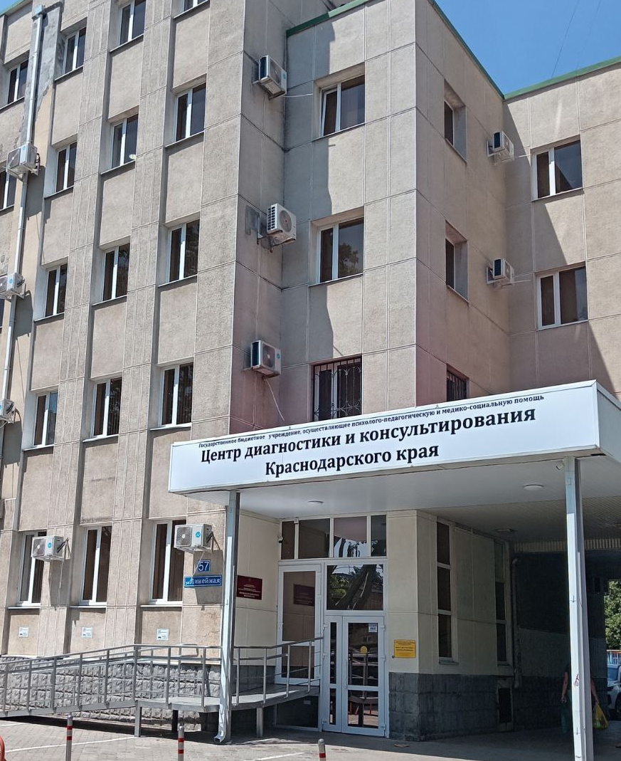

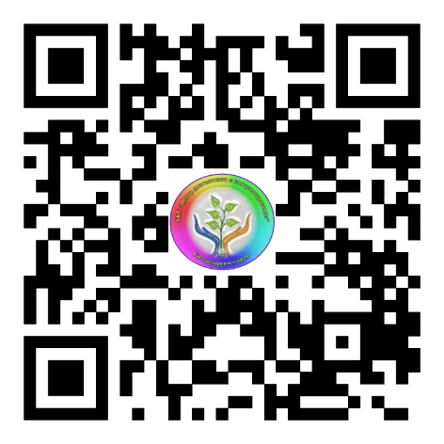

Государственное бюджетное учреждение, осуществляющее психолого-педагогическую и медико-социальную помощь «Центр диагностики и консультирования» Краснодарского края
г. Краснодар, ул. Линейная, 57
тел. 8 (861) 992-66-73
http://cdik-center.ru/
эл. почта: diagn.prof@bk.ru

